Slide 1
Microservices for the Enterprise – Ch12: Securing Microservices
基于JWT的轻量级权限认证框架分享
第十二组：分享人：

Slide 2
目录
1、框架搭建和基础知识
框架与工具
Gradle
注解
Redis
2、基础认证功能
整体流程
拦截器
3、多角色认证
整体流程
拦截器
4、多级权限
整体流程
5、单点登录
整体流程
拦截器
6、总结

Slide 3
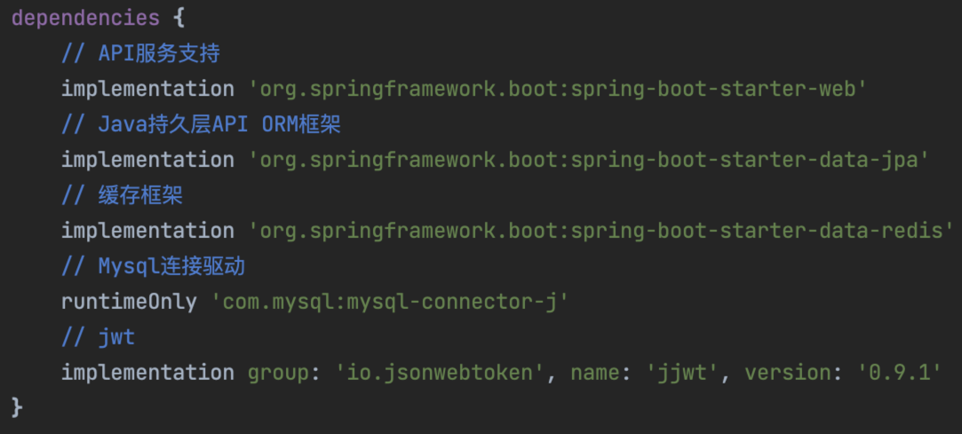
1-1 框架与工具
技术栈
SpringBoot
Redis
JPA
JWT
Mysql
开发工具：
Jetbrain Idea
测试工具
PostMan
三方库依赖

Slide 4
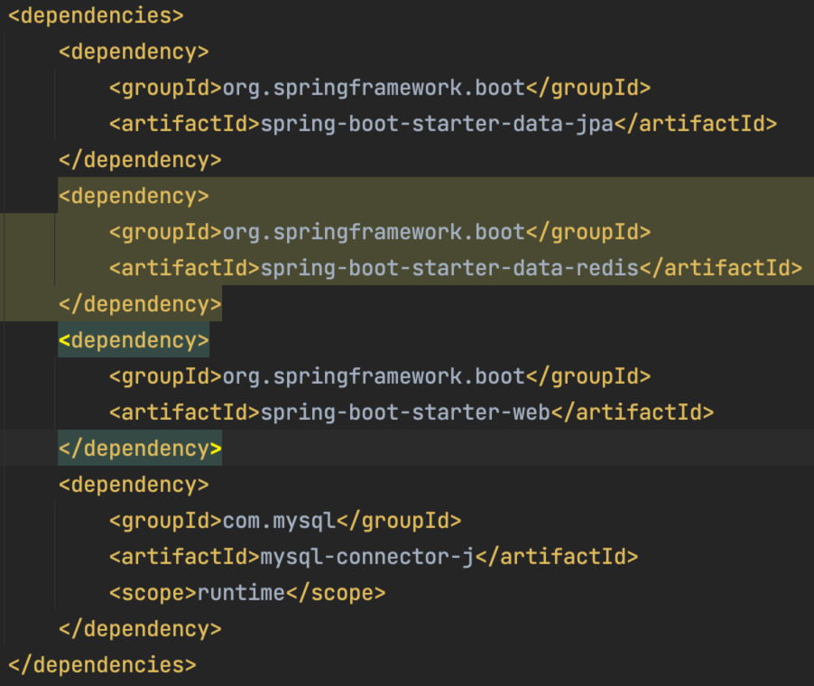
1-2 Gradle
一个项目自动化构建开源工具。
gradle 三方库依赖
Maven 三方库依赖

Slide 5
1-2 Gradle
与Maven相比优势在于：
配置简洁
构建速度快
更好的灵活性、扩展性
gradle 三方库依赖
Notes:
Gradle是一个基于Apache Ant和Apache Maven概念的项目自动化构建工具。它使用一种基于脚本领域语言(DSL)来声明项目设置，抛弃了基于XML的各种繁琐配置。面向Java应用为主。
一、Gradle相比Maven的优势
1、配置简洁：Maven是用pom.xml管理，引入一个jar包至少5行代码，Gradle只需要一行。
2、构建速度快：Gradle支持并行方式运行，启动速度快，同时有增量构建和缓存数据功能，相比Maven快很多。
3、更好的灵活性、扩展性：Gradle 相对于 Maven 等构建工具，支持脚本语言，让开发有能力去修改或定制项目的构建过程。由于他的高度灵活性，最早是用于Android项目的构建，因为安卓项目通常是比较复杂的，不光有各种图片资源文件，甚至还需要跨语言调用一些c或者c++的库，构建起来十分复杂。
从2.3.0 版本开始
Spring Boot 团队就把 Maven 切换到 Gradle
主要原因为了减少构建项目所需的时间。
在开发和测试过程中，等待构建完成所花费的时间增加了修复错误和实现新功能所花费的时间。
首先构建项目的主要核心，然后并行构建三个独立的部分。但 构建仍需要一个小时或更长时间。
切换之后本地构建平均需要 2 分 30 秒，比以前快 20-30 倍。

Slide 6
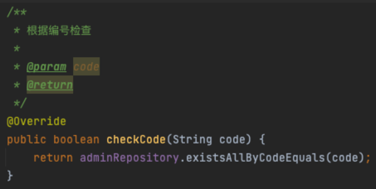
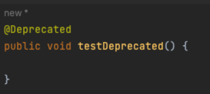
1-3 注解
注解（Annotation），也叫元数据。一种代码级别的说明。
作用通常有三类：
编写文档：通过代码里标识的元数据生成文档
代码分析：通过代码里标识的元数据对代码进行分析
编译检查：通过代码里标识的元数据让编译器能够实现基本的编译检查
@Override注解
@Deprecated注解
Notes:
另外一个基础知识是java注解（Annotation），也叫元数据。一种代码级别的说明。它是JDK1.5及以后版本引入的一个特性，与类、接口、枚举是在同一个层次。它可以声明在包、类、字段、方法、局部变量、方法参数等的前面，用来对这些元素进行说明，注释。
简单来说就是他也是一种注释，只不过他可以被代码所识别
作用分类：
①编写文档：通过代码里标识的元数据生成文档
② 代码分析：通过代码里标识的元数据对代码进行分析
③编译检查：通过代码里标识的元数据让编译器能够实现基本的编译检查

Slide 7
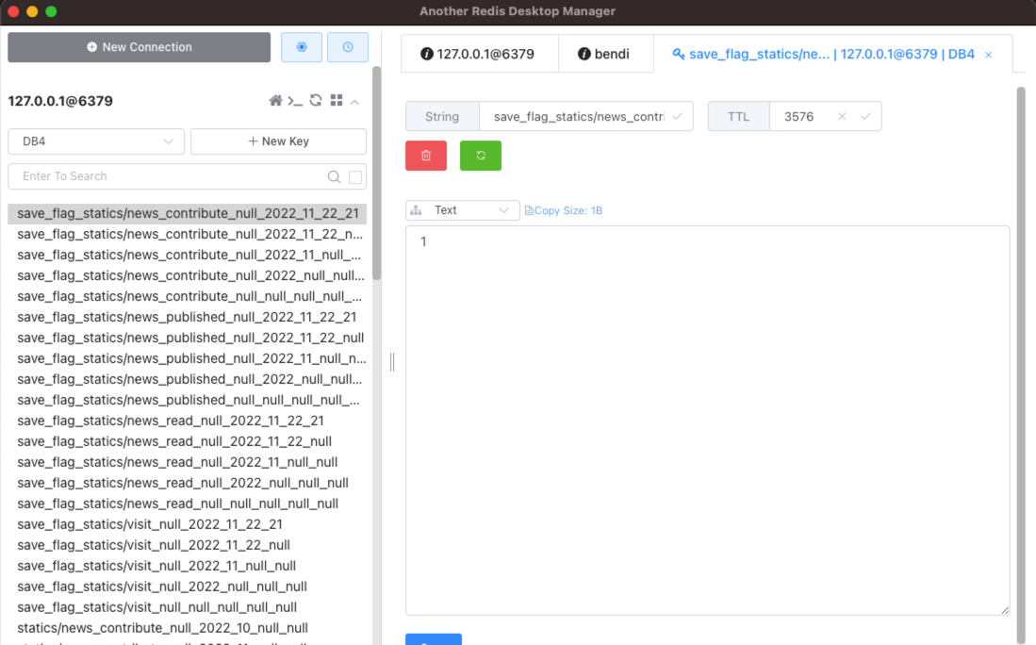
1-4 Redis
Redis（Remote Dictionary Server )，即远程字典服务，是一个开源的Key-Value数据库，并提供多种语言的API。
特点：
性能极高
丰富的数据类型
原子性
支持数据的持久化
支持数据的备份
Redis Key-Value数据
Notes:
Redis（Remote Dictionary Server )，即远程字典服务，是一个开源的Key-Value数据库，并提供多种语言的API。
1、性能极高 Redis能读的速度是110000次/s,写的速度是81000次/s 。 2、丰富的数据类型 Redis不仅仅支持简单的key-value类型的数据，同时还提供list，set，zset，hash等数据结构的存储。 3、原子性 Redis的所有操作都是原子性的，意思就是要么成功执行要么失败完全不执行。单个操作是原子性的。 4、支持数据的持久化 Redis支持数据的持久化，可以将内存中的数据保存在磁盘中，重启的时候可以再次加载进行使用。 5、支持数据的备份 Redis支持数据的备份

Slide 8
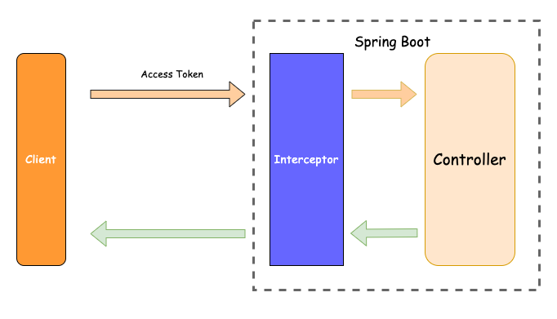
2-1 简单权限验证
实现功能
拦截请求
Token固定
适用场景：
没有账号系统
功能流程
Notes:
首先实现一个最基础的权限认证
客户端自己产生一个Access Token，当然不是随便产生，是和服务器端约定好的
客户端的每一个请求都会通过springboot的拦截器，当检测到带了token，并且和约定好的一样的时候，那么就放行，让他去访问Controller
Controller就是Springboot当中提供接口功能的类
，那相反，如果没有携带token，那么就会被拦截器拦截
这个要实现的功能就是可以拦截请求，不过TOken是事先约定好的，固定的
适用场景是 没有账号系统，就是简单到不需要登录账号，比如说这个系统就只有一个人使用，但是也不想弄成公开的

Slide 9
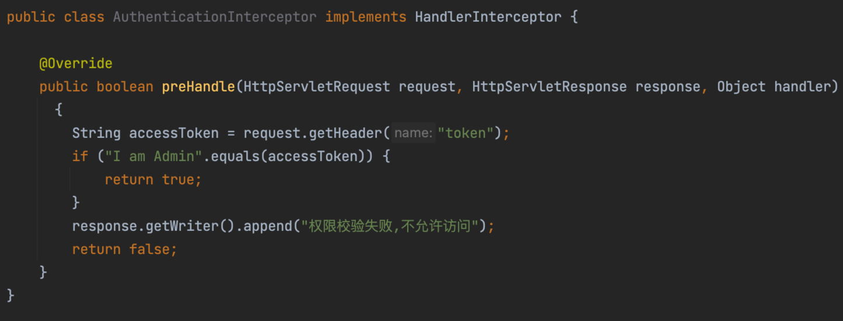
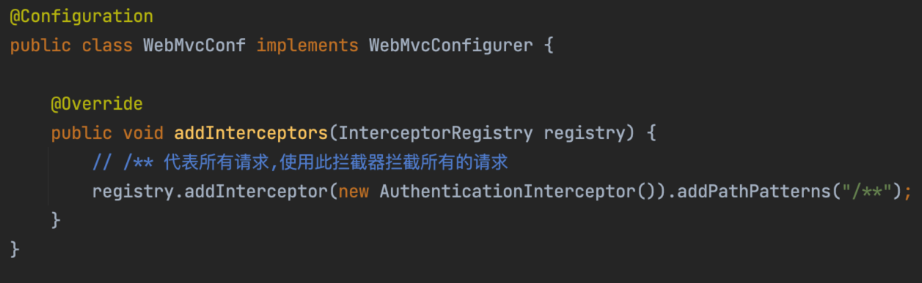
2-2 权限认证基础-拦截器
拦截器 HandlerInterceptor
preHandle 方法执行前
postHandle 执行后
拦截器
拦截器
Notes:
这个功能实现的基础就是拦截器，拦截器顾名思义就是能够拦截请求，
拦截器Interceptor，是SpringMVC中的核心内容，利用spring的面向切面编程特性，可以很方便的对用户的业务代码进行横向抽取，根据具体业务需求对应用功能进行增强。
​
SpringBoot中使用Interceptor，一般涉及到两个方法
preHandle方法，在Controller方法被执行前执行，返回值是true或者false，返回true的时候说明允许执行，返回false则不允许执行
postHandle方法是执行后被调用，当然如果preHeadle返回false了，那么postHandle也不会执行
Demo主要用到preHandle

Slide 10
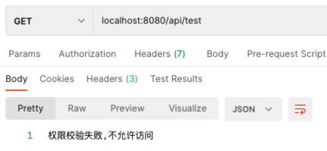
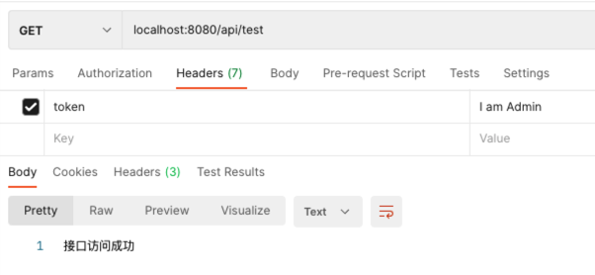
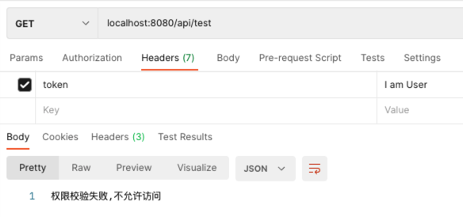
2-3 权限认证基础-结果验证
携带正确Token
未携带Token/错误Token

Slide 11
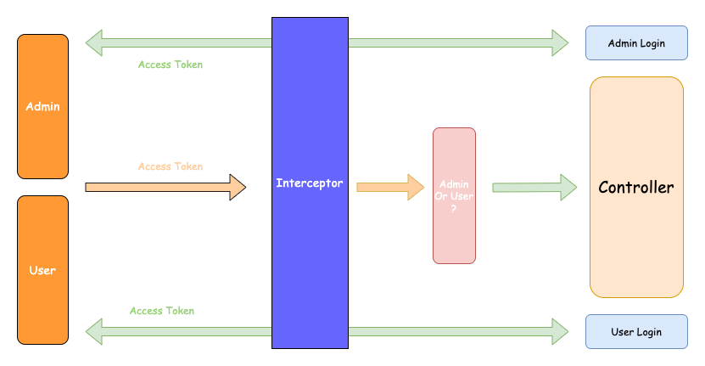
3-1 多角色验证
实现功能
拦截特定请求
Token动态生成
支持多角色
适用场景：
有账号系统
多种角色
功能流程

Slide 12
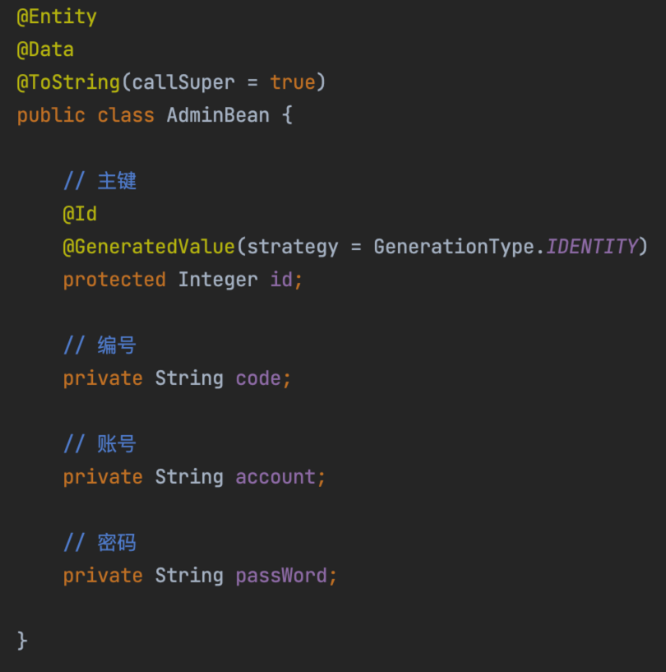
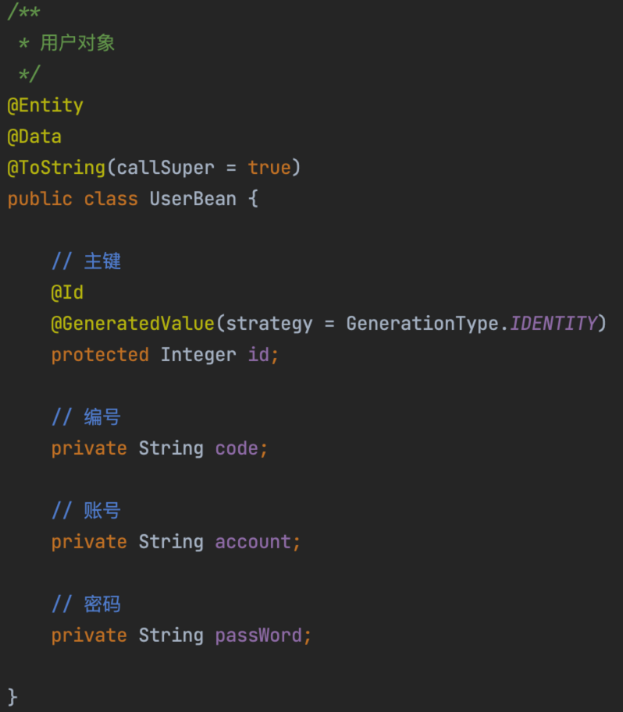
3-2 多角色认证-账号系统
AdminBean
UserBean

Slide 13
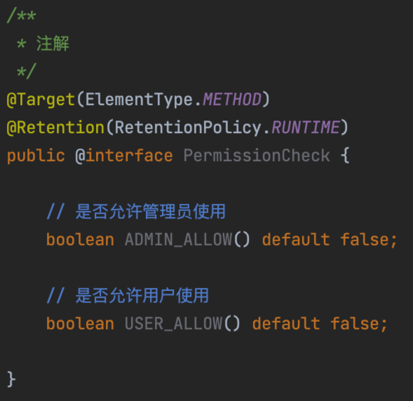
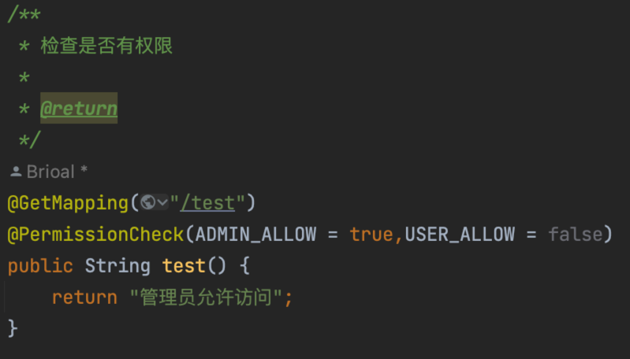
3-3 多角色认证-自定义注解
使用注解
自定义注解

Slide 14
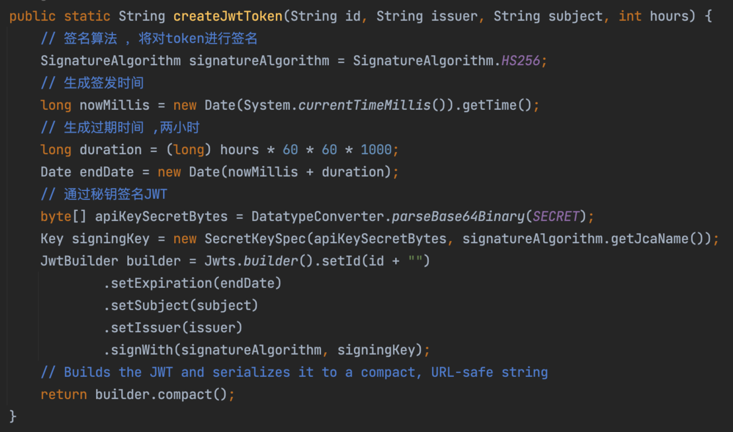
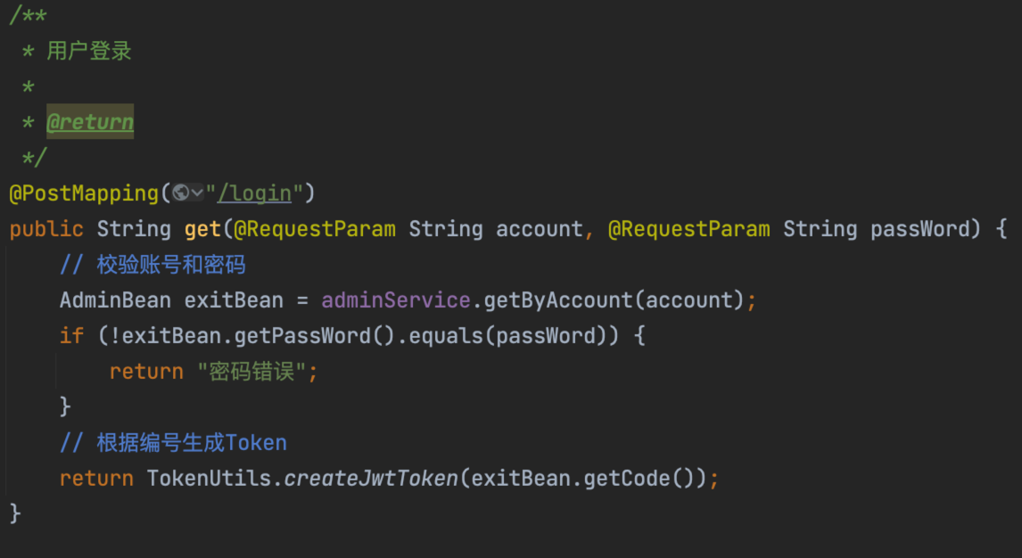
3-4 多角色认证-派发Token
Token派发
生成Token

Slide 15
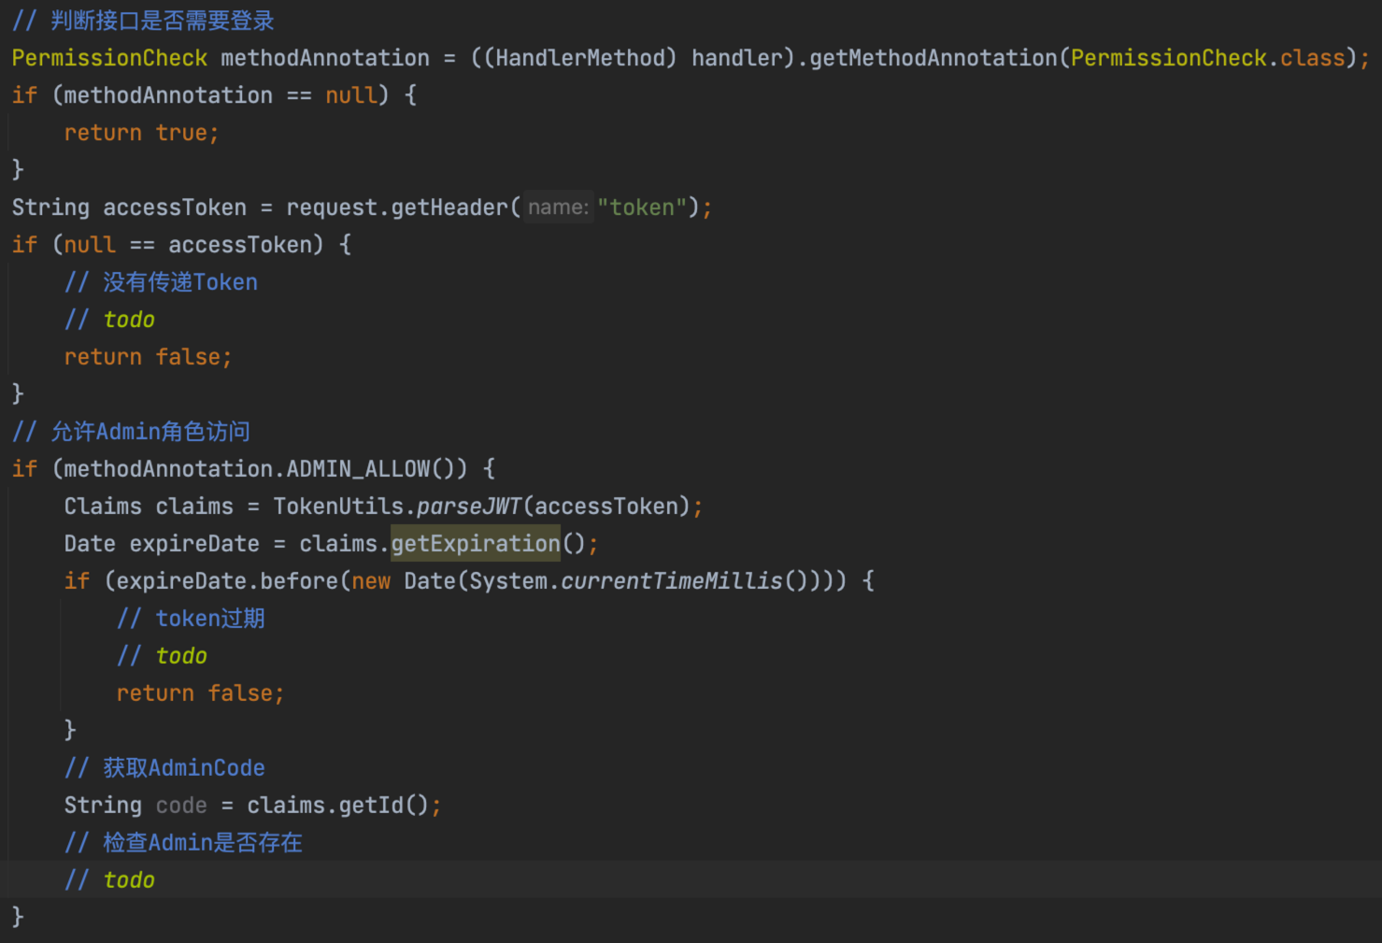
3-5 多角色认证-拦截器
支持多角色的拦截器

Slide 16
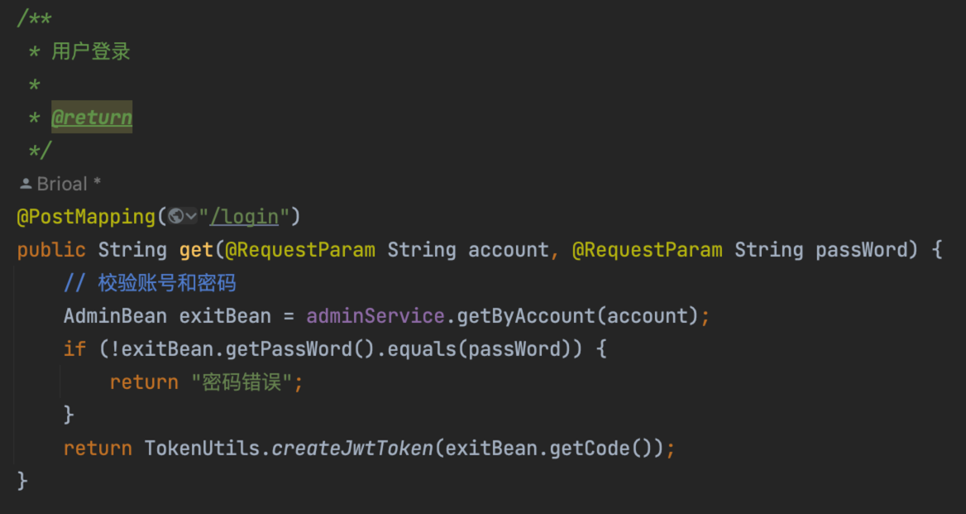
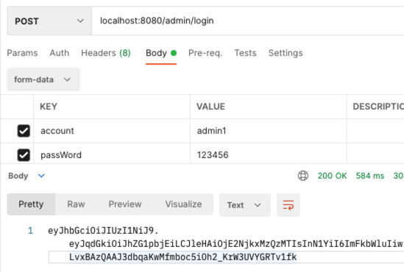
3-6 多角色认证-验证
登录接口
通过登录接口获取Token

Slide 17
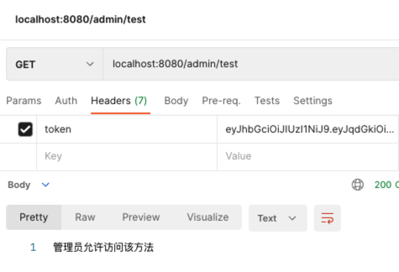
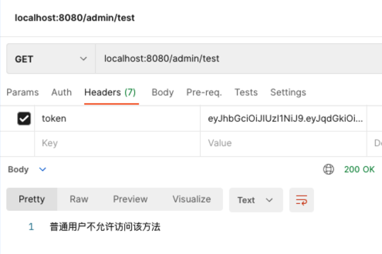
3-6 多角色认证-验证
管理员Token访问
用户Token访问

Slide 18
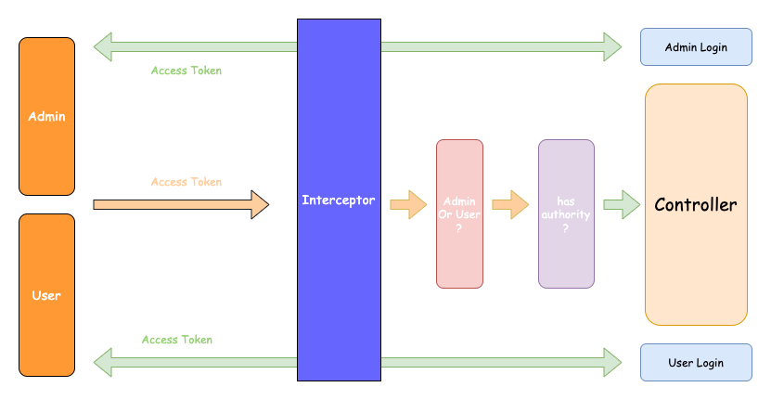
4-1 多级权限
实现功能
拦截特定请求
Token动态生成
支持多角色
相同角色不同权限
适用场景：
有账号系统
多种角色
多角色多级别
功能流程

Slide 19
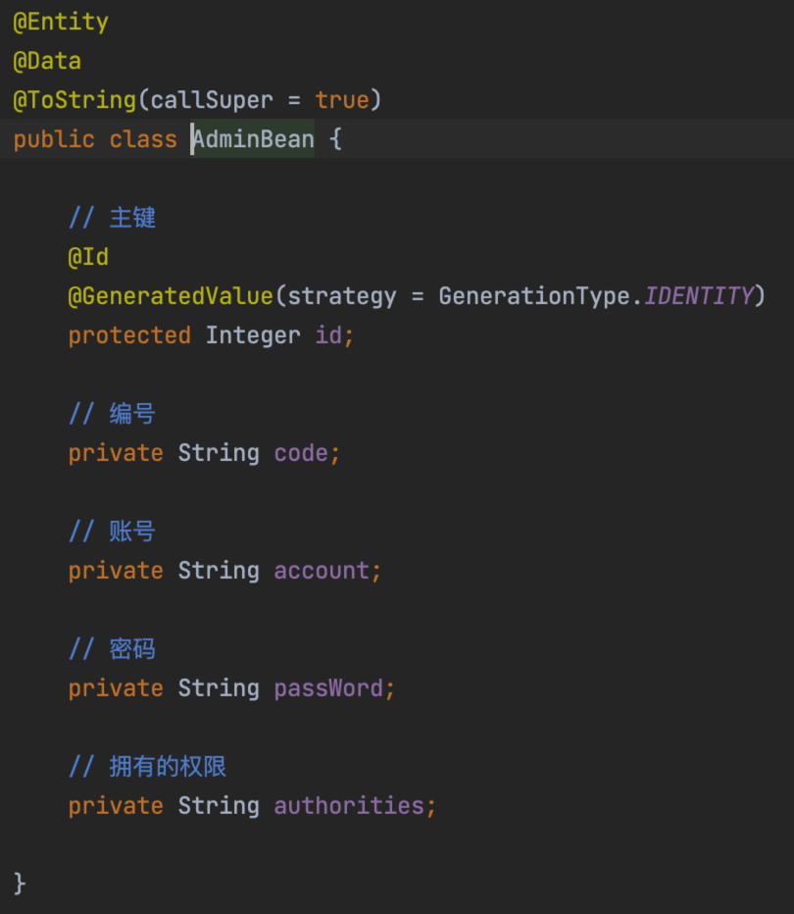
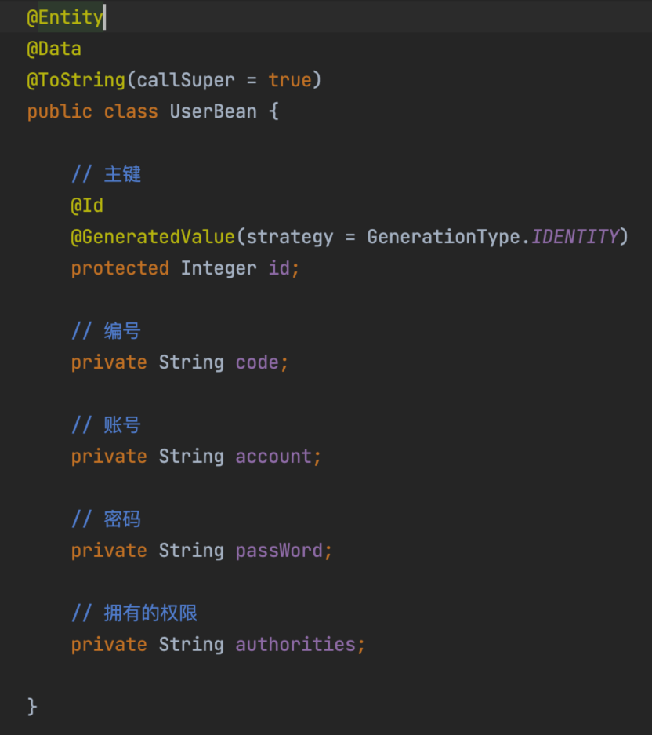
4-2 多级权限
管理员添加权限字段
用户添加权限字段

Slide 20
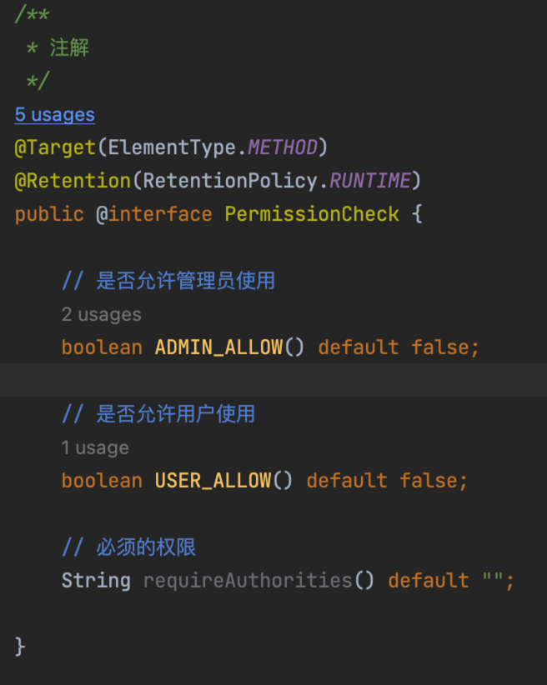
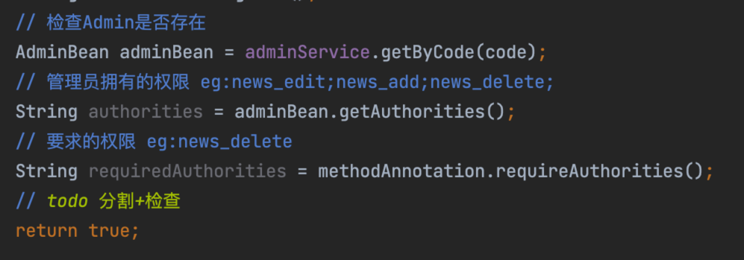
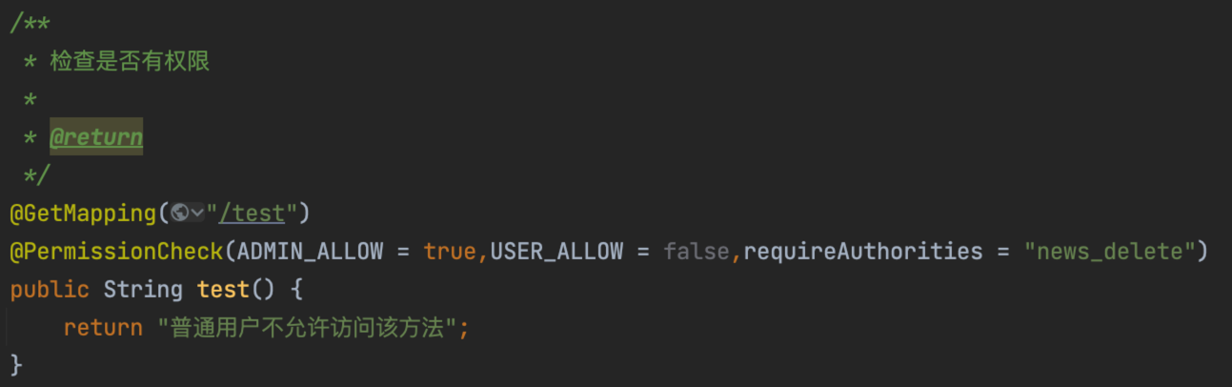
4-2 多级权限
权限校验
自定义注解
设置权限

Slide 21
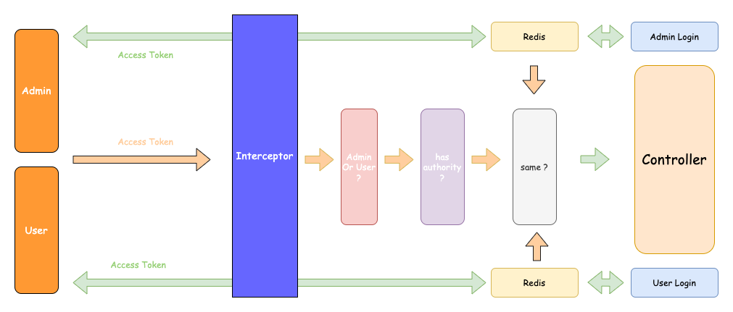
5-1 单点登录
实现功能
单点登录
适用场景：
移动端
功能流程

Slide 22
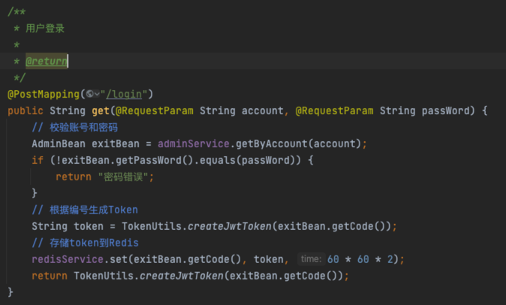
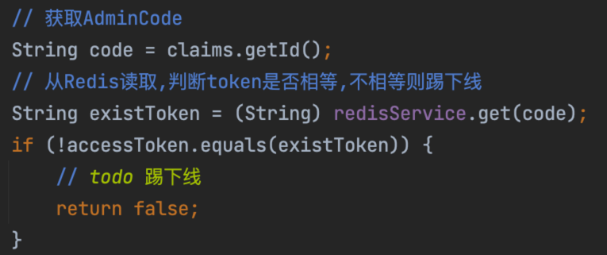
5-2 单点登录
登录Controller:将Token存储到Redis
拦截器：检测Token是否已变更

Slide 23
总结
轻量级
传统权限验证框架过于庞大
易于扩展
根据实际业务需求增减功能
demo地址：https://github.com/Brioal/SecuringMicroservicesDemo

Slide 24
谢 谢！

